Slide 1









LAPORAN MAGANG Penyusunan Website dalam Rangka pengelolaan aset serta promosi kepada khalayak umum dan investor
https://perhutani-jabar.vercel.app
Notes:
Perkenalan
Magenta Batch 1 – 2023
Link Website
Deploy agar gratis
Repo di github

Slide 2
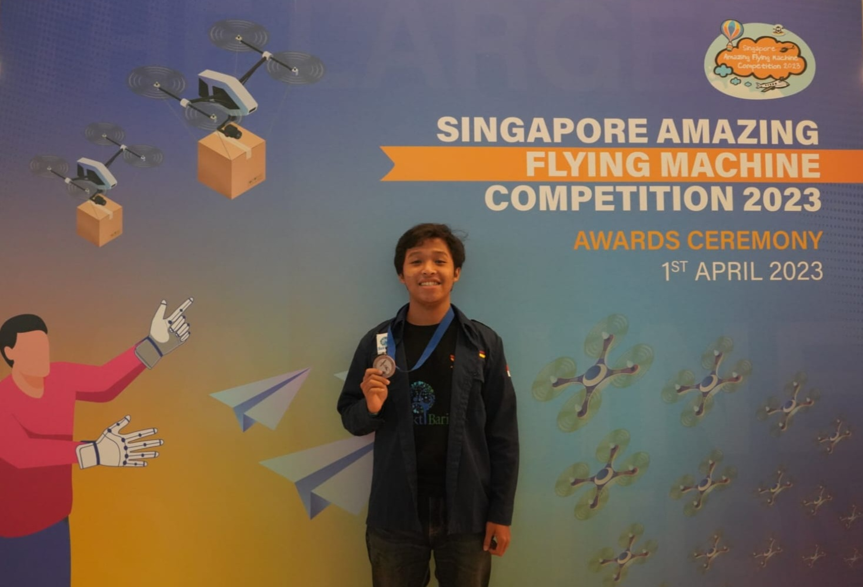

IDENTITAS PENULIS
Nama : Mohammad Rifqi Farhansyah
Institusi : Institut Teknologi Bandung (ITB)
Fakultas : Sekolah Teknik Elektro dan Informatika (STEI)
Jurusan : Teknik Informatika
Semester : 4
Domisili : Magelang

Slide 3

REQUIREMENTS GATHERING
HomePage | Halaman untuk menampilkan informasi umum terkait perhutani
PropertiPage | Halaman untuk menampilkan aset-aset di dalam sebuah peta
SelectView | Fitur dalam propertiPage yang dapat digunakan untuk memilih view kota
PopUp Information | Fitur dalam propertiPage untuk menampilkan informasi detail aset
DownloadPage | Halaman untuk mengunduh data dari aset-aset Perhutani Jabar dan Banten
Disusun oleh: Mohammad Rifqi Farhansyah | ITB
Kontak: mrifki193@gmail.com | 13521166@std.stei.itb.ac.id
Notes:
29 Februari 2023 (requirements gathering)
3 April – 15 April 2023 (penyusunan user-interface)
21 Mei – 23 Mei 2023 (finalisasi website)

Slide 4


DAFTAR ISI
01
02
03
HomePage
Propertipage
DOWNLOADPAGE

Slide 5



01
HOMEPAGE

Slide 6
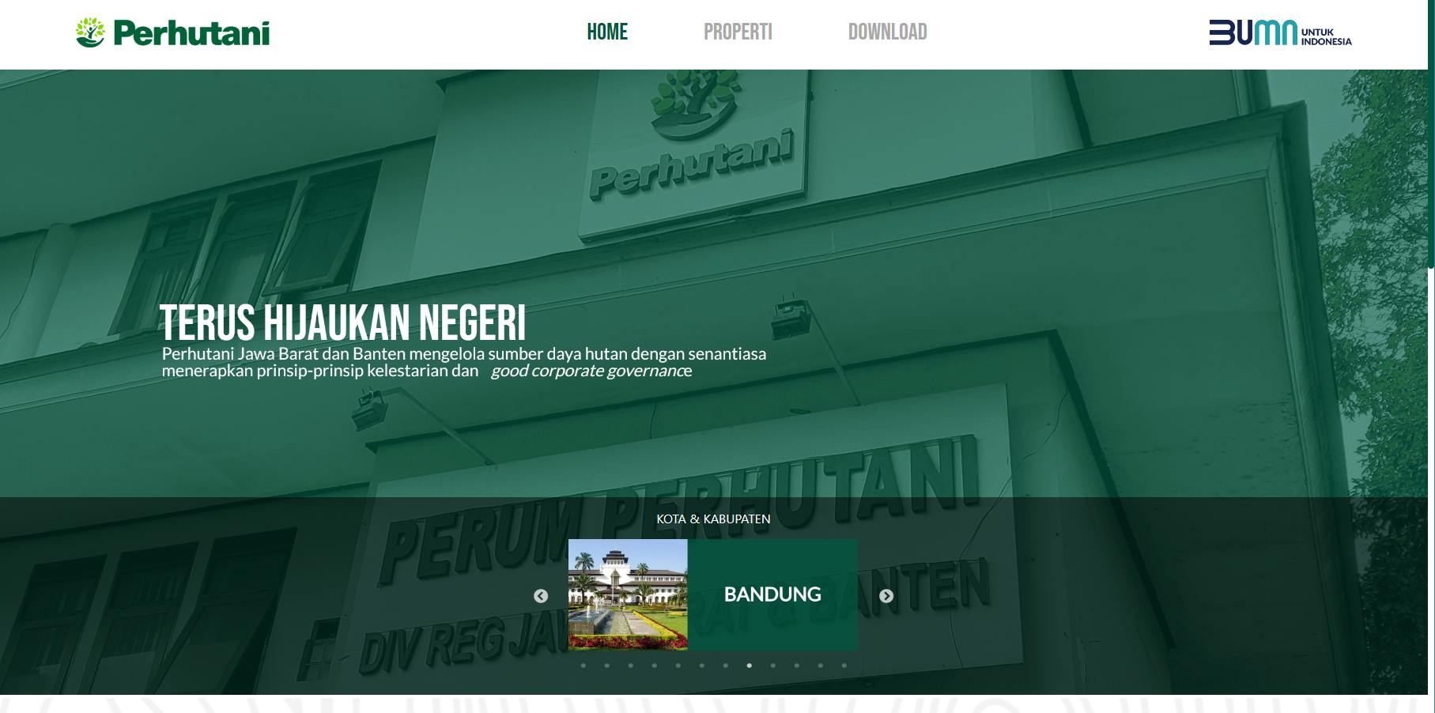
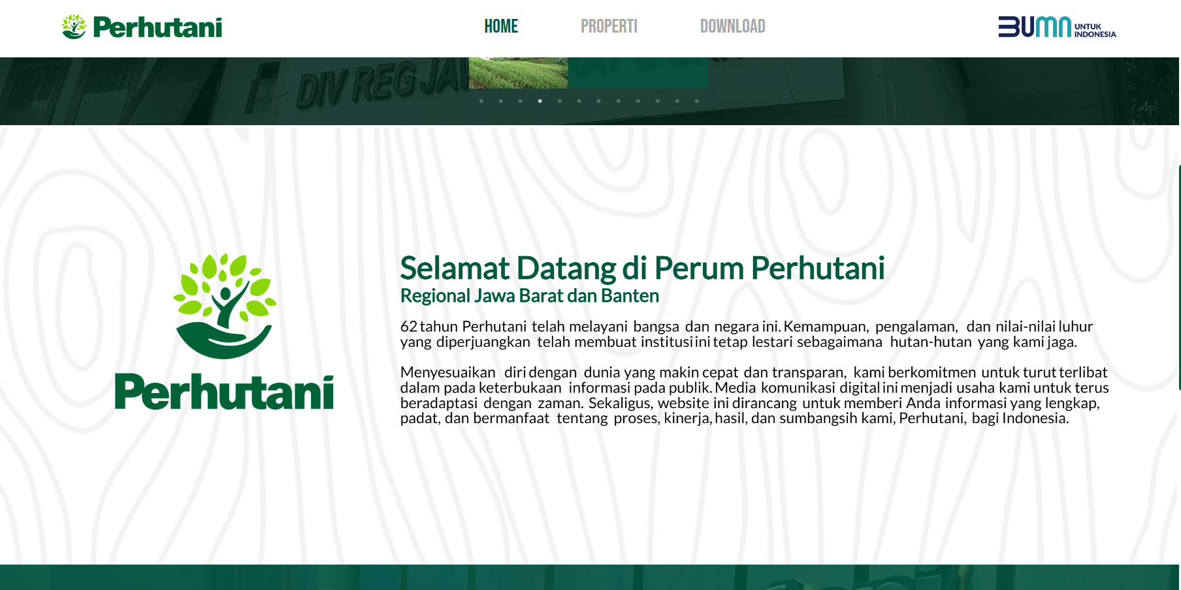
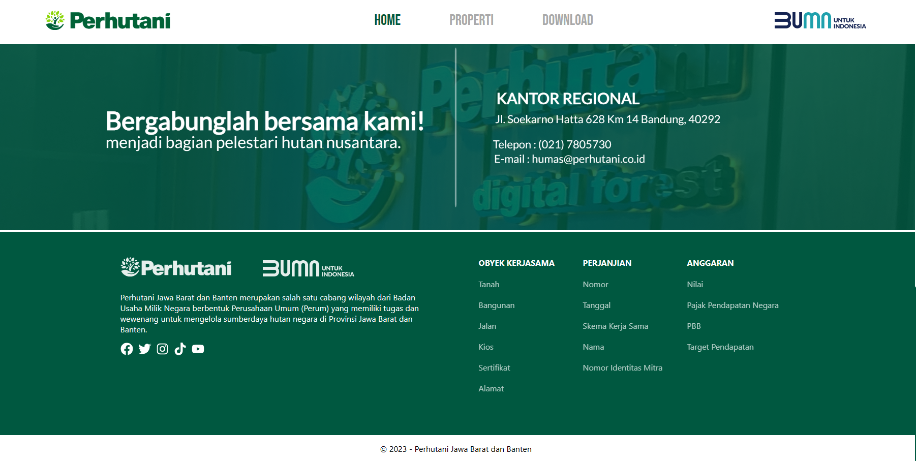

HOMEPAGE
Notes:
- react, figma, tailwind

Slide 7
02
PROPERTIPAGE

Slide 8
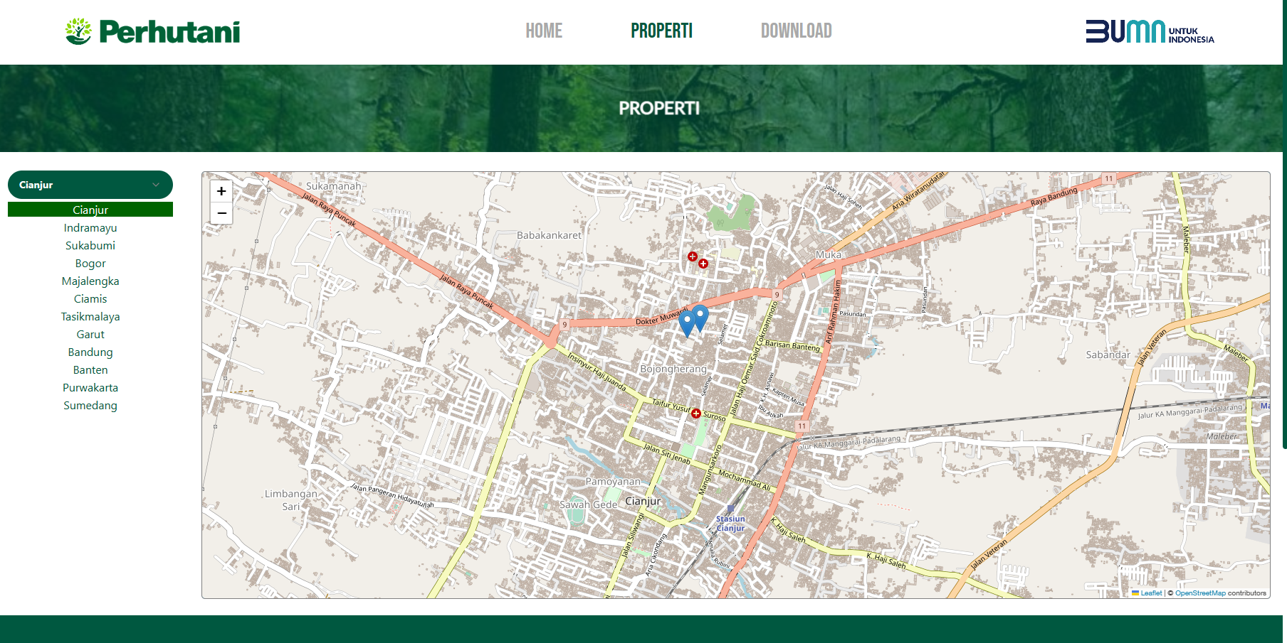
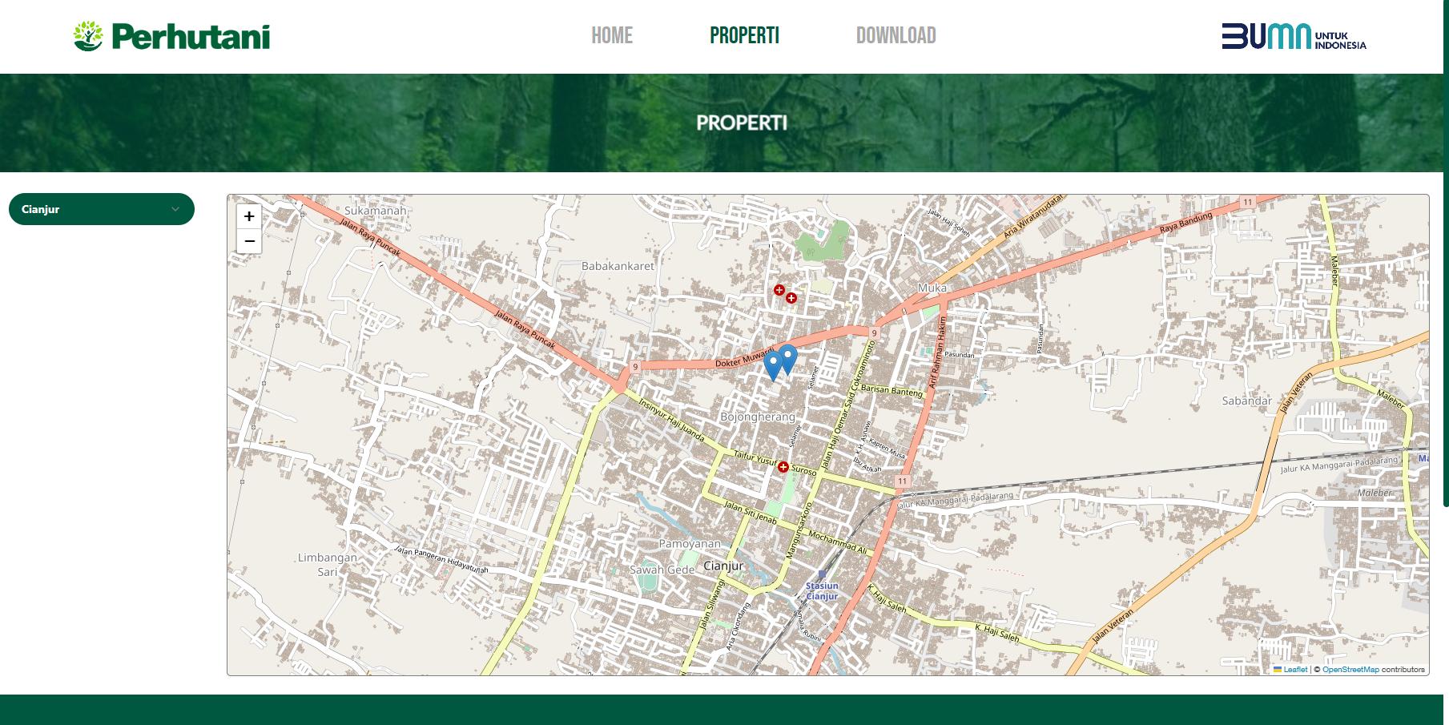
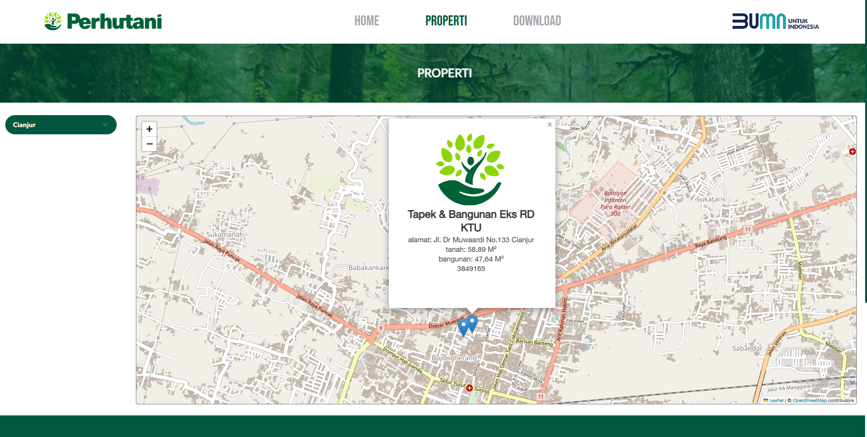

PROPERTIPAGE
Notes:
- React leaflet, googleMaps api berbayar

Slide 9
03
DOWNLOADPAGE

Slide 10
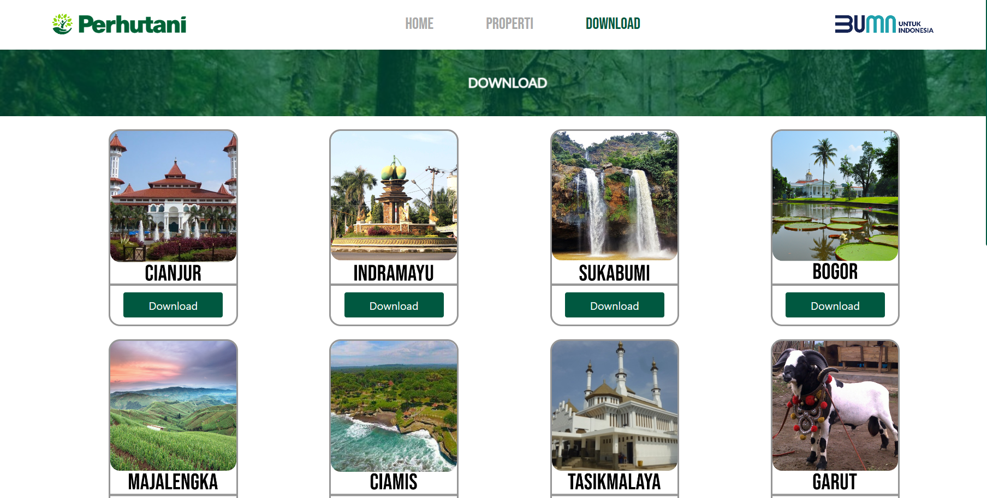

DOWNLOADPAGE
Notes:
- DownloadPage, akan mendownload file data asset berekstensi excel

Slide 11
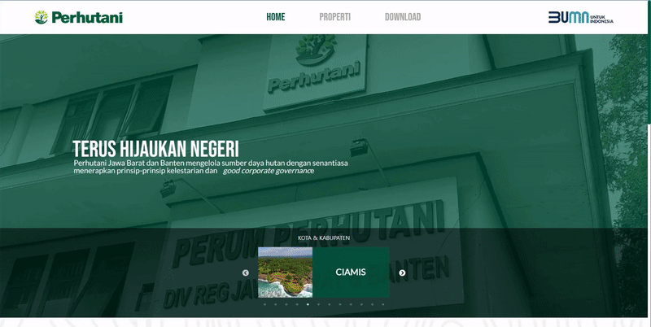
TERIMA KASIH

